Slide 1
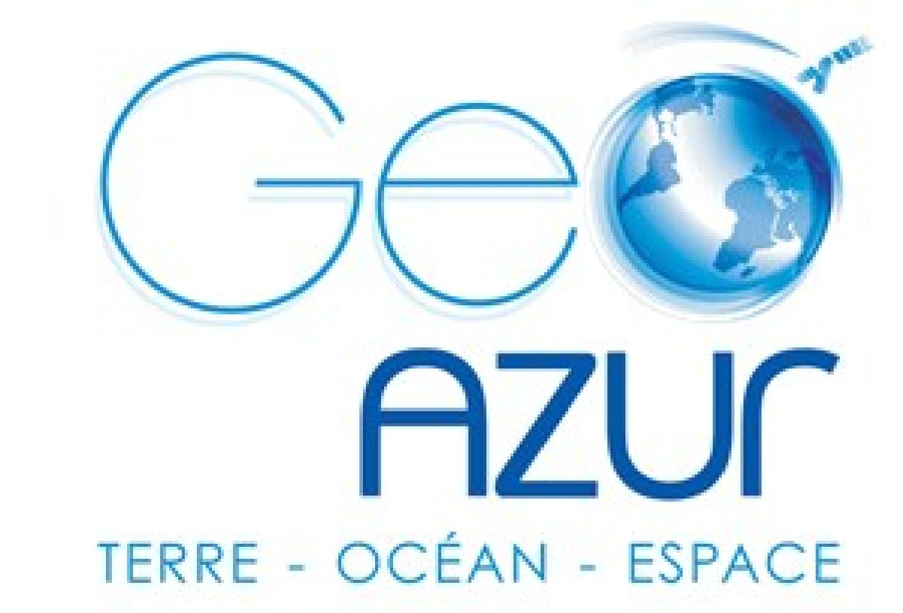
Thèse de Doctorat en hydrogéologie de montagne
Caractérisation des processus de recharge et de la vulnérabilité des ressources en eau souterraine de montagne dans les Alpes méditerranéennes
Entité/Service :
UMR 7329 Géoazur / IMREDD : Institut Méditerranéen du Risque, de l’Environnement et du Développement Durable
Supervision : Emmanuel TRIC & Benoît VIGUIER (benoit.viguier@geoazur.unice.fr)
Type de recrutement: Doctorant Contractuel (CDD 36 mois) / Projet: ALPIMED+ ECOTERR
Catégorie : A
Temps de travail: temps complet
Localisation: UMR 7329 Géoazur, 250 Rue Albert Einstein 06 905 Sophia Antipolis / IMREDD, Technopole Nice Meridia 9, Rue Julien Lauprêtre 06200 Nice
Le défi à relever
Les eaux souterraines sont des ressources stratégiques en domaine méditerranéen (Xanke and Liesch, 2022 ; Xanke et al., 2024) car moins vulnérables aux variations et aléas hydroclimatiques extrêmes contrairement aux ressources en eau de surface. C’est notamment le cas dans le département des Alpes Maritimes (Sud-Est de la France, Gillet et al., 2025), qui à l’image des bassins périméditerranéens, est impacté par i) des sécheresses sévères telles que celles de 2022 et 2023, avec par exemple une baisse de ~95 % du débit moyen de la rivière Vésubie à Utelle (Banque Hydro) et de nombreux assecs (onde.eaufrance.fr) et ii) de fortes précipitations (Vigoureux et al., 2024) générant des écoulements rapides et destructeurs (e.g. Tempête Alex et Aline; Liébault et al., 2024 ; Pons et al., 2024) causant des dommages sur les prises d’eau de surface.
Jusqu’ici, le développement des connaissances scientifiques sur le fonctionnement des réservoirs aquifères s’est principalement focalisé sur les remplissages alluviaux quaternaires situés dans les fonds de vallées (e.g. Guglielmi, 1993; Guglielmi et Mudry, 1996 ; Du et al., 2016 ; 2018 ; Ma et al., 2020). Mais ces ressources en eau souterraine sont apparues comme étant elles aussi vulnérables aux étiages sévères avec des baisses importantes des niveaux piézométriques dues notamment à l’effet combiner de la baisse de la recharge et de prélèvements importants. En zone de moyenne et haute montagne, les eaux souterraines ont souvent été délaissées des études au profit des eaux de surface provenant du ruissellement ou de la fonte de la neige. Mais les eaux souterraines de montagne ont montré leur intérêt stratégique lors des sécheresses récentes (2022, 2023) pour subvenir aux différents usages des territoires de montagne (alimentation eau potable, agriculture etc.).
Les connaissances hydrogéologiques concernant le fonctionnement des aquifères de montagne (dit le « haut pays ») restent à ce jour limitées (e.g. Guglielmi et al, 2000 ; Tennevin, 2013). Parmi ces lacunes, il y : i) l’organisation complexe des aquifères alpins et leurs propriétés hydrauliques, ii) leurs mécanismes de recharge et iii) leur vulnérabilité faces aux pressions hydroclimatiques et anthropiques croissantes. Il s’agit ici de verrous significatifs pour atteindre une gestion durable des ressources en eau et anticiper l’évolution de ces territoires dans un contexte de changements climatiques.

Slide 2
Vos missions
Identifier et étudier des sites pilotes représentatifs de la diversité hydrogéologique du périmètre de l’étude*
Comprendre le rôle de la géologie (lithologie et structures tectoniques) et géomorphologie sur le fonctionnement des aquifères de montagne, leurs circulations souterraines et l’évolution de la qualité des eaux.
Identifier, caractériser et quantifier les différents mécanismes de recharge.
Produire une analyse hydrodynamique sur la base des chroniques existantes.
Développer une modélisation conceptuelle intégratrice des aquifères de montagne en domaine alpin et méditerranéen.
Proposer une modélisation hydrodynamique (réservoirs ou distribuées) dans le cas où les points antérieurs auront été réalisés.
Organiser des campagnes de terrain (géologie, échantillonnage hydrochimique, jaugeage et instrumentation) pour acquérir de nouvelles données.
Valoriser les résultats via des publications scientifiques et la participation à des conférences.
* le périmètre de l’étude est celui du projet ALPIMED+ : Vallées de la Vésubie, de la Roya (en France) et de la Nervia en Italie.
Ce poste est fait pour vous si
Vous êtes formé(e) et aguerri(e) en géologie et hydrogéologie avec des compétences fortes et démontrées dans :
La cartographie géologique et la réalisation de mesures et coupes sur le terrain.
Utilisation des traceurs environnementaux et isotopiques (δ¹⁸O/δ²H, δ¹³C/¹⁴C, ³H) pour caractériser et quantifier la recharge et les écoulements souterrains.
Les approches statistiques, géostatistiques & GIS.
Hydrogéologie de montagne et connaissances des systèmes fissurés et karstiques.
Vous êtes à l’aise avec la préparation et la réalisation de campagnes de terrain, de prélèvements et de mesures en zone de montagne.
Connaissance (ou volonté d’apprentissage) du français. Des connaissances de l’italien sont aussi bienvenues.
Vous êtes en capacité de développer une démarche scientifique constructive, d’interagir et de collaborer avec une équipe pluridisciplinaire
Votre parcours professionnel :
Formation en hydrogéologie et géologie à la suite d’une formation de Master ou École d'ingénieur. Vous avez démontré ces expériences à travers des stages et peut-être des premières publications scientifiques.

Slide 3
Environnement de travail
Le laboratoire UMR Géoazur (Université Côte d'Azur, Observatoire de la Côte d'Azur, CNRS, IRD et CEREMA) contribue significativement à la compréhension des phénomènes géophysiques et géologiques, ainsi qu'à l'anticipation des risques naturels, tout en favorisant la collaboration scientifique à l'échelle nationale et internationale.
Le volet ressource en eau est actuellement en plein développement au sein du laboratoire et vous évoluerez au sein d’une équipe pluridisciplinaire. Au sein de l’équipe « Risques sur une planète changeante » sous la supervision de Benoît Viguier (Hydrogéologue, PhD) et en collaboration avec d’autres enseignants-chercheurs et chercheurs, vous contribuerez à l’amélioration des connaissances des ressources en eau en domaine méditerranéen montagneux, de leurs mécanismes de recharge et de leur vulnérabilité. Votre travail et vos résultats, en collaboration étroite les gestionnaires des ressources en eau permettront à terme une meilleure gestion des ressources en eau dans un contexte d’augmentation des pressions anthropiques et hydroclimatiques.
Institut d’innovation et de partenariats, l’IMREDD favorise les collaborations entre la recherche, l’industrie et les collectivités dans quatre domaines d’activités stratégiques: Energie, Mobilité, Risques, Environnement. Au sein de nos équipes, vous contribuerez à des projets partenariaux expérimentant des solutions inclusives et innovantes pour les territoires du futur. Vous pourrez ainsi découvrir les projets portés par l’IMREDD concernant la gestion de l’eau face aux problématiques socio-environnementales et participer aux réflexions et débats relatifs au développement de territoires « résilients » et « aimables » pour leurs habitants. Nos équipes sont Agiles et Internationales. Nos projets sont innovants et démonstrateurs.
Pour candidater
Postulez par mail à l’adresse suivante :
imredd.direction@univ-cotedazur.fr et benoit.viguier@univ-cotedazur.fr
La candidature idéale comporte un CV et une lettre de motivation et de recommandation que nous lirons avec attention.
Merci de bien vouloir notifier la référence du poste dans l’objet de vos mail et lettre de motivation.
Calendrier de recrutement
Date limite de réception des candidatures: 19/08/2025
Réponse candidatures, présélection et organisation des entretiens
Date de prise de fonction souhaitée
01/10/2025

Slide 4
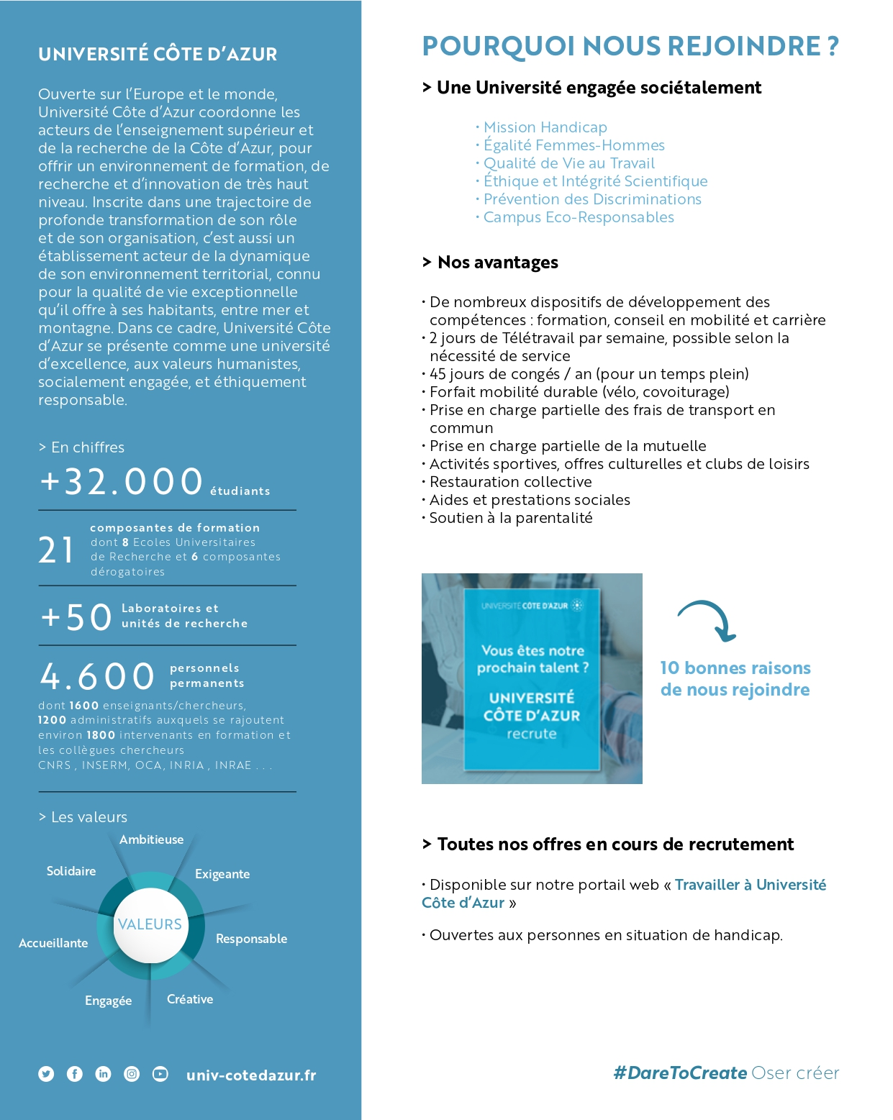
10 bonnes raisons de nous rejoindre
Disponible sur notre portail web « Travailler à l’Université Côte d’Azur »
Ouvertes aux personnes en situation de handicap

